Slide 1
Speech Recognition
主讲人:XXX
信息科学技术学院

Slide 2
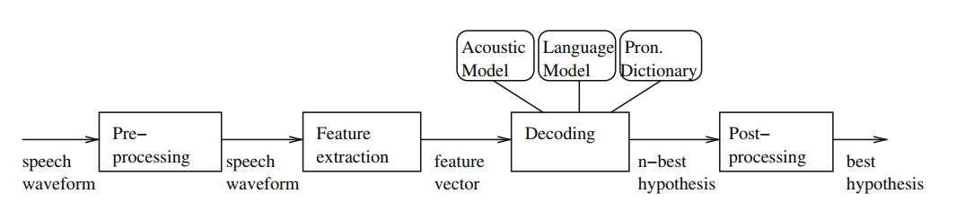
Architecture
语音识别

Slide 3
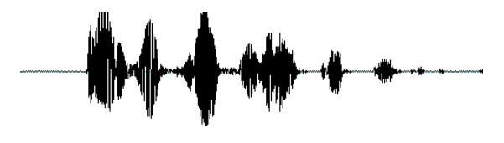
Pre-Processing
原始数据
VAD静音切除
预加重
Notes:
预加重是对高频部分进行加重，增加语音的高频分辨率

Slide 4
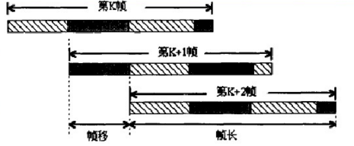
Pre-Processing
语音分帧
加窗
端点检测
Notes:
语音信号常常认为是短时平稳的，一般在10-20ms(30ms)这种时间段内他的频谱特征和一些物理特征可以近似的看成是不变的，因此可以采用平稳过程的分析方法来进行处理
分帧时一般采用交叠分段的方法，帧与帧之间的交叠可以保证帧与帧之间的平滑过渡，保持其连续性
分帧以后为了增加窗口左右的连续性还需要进行加窗操作，一般采用的加窗函数就是汉明函数。

Slide 5
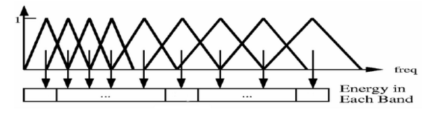
Feature Extraction
特征提取:
  快速傅里叶变换(FFT)
  三角窗滤波
  求对数
  离散余弦变换(DCT)
  MFCC
Notes:
0.Mel频率倒谱系数,是基于人耳听觉特性提出来的，因此在语音识别领域有很广泛的应用；
1.FFT目的在于获取频谱，将基于时域的信息转化成基于频域的能量信息，不同的能量分布，就能代表不同语音的特性；
2.三角窗滤波目的是可以降低数据量并且在三角形是低频密、高频疏的，可以模仿人耳在低频处分辨率高的特性，做法是把频谱与下图中每个三角形相乘并积分；
3.取对数目的是对纵轴的放缩，可以放大低能量处的能量差异，便于区分；
4.DCT对于一般的语音信号，这一步的结果的前几个系数特别大，后面的系数比较小，可以忽略，这样可以只选取前面的几个系数作为最终的声学特征向量，这一步也进一步压缩了数据。

Slide 6
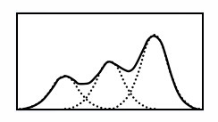
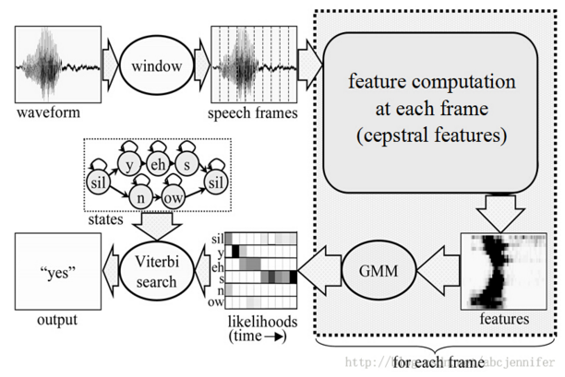
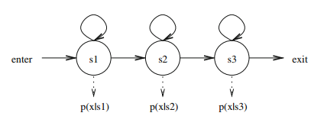
GMM&HMM
高斯混合模型
隐马尔科夫模型
Viterbi算法
Notes:
GMM 能够平滑地近似任意形状的密度分布，GMM可以起到聚类的效果，可能不同的声学特征向量可以聚合到一个类中
可以通过EM算法迭代的计算GMM模型的参数
同样HMM也可以用EM算法（forward-backward）迭代的去计算模型的参数
Viterbi算法是一种动态规划算法，在搜索空间内进行剪枝每次保留概率最大的状态，比如说

Slide 7
Deep Speech

Slide 8

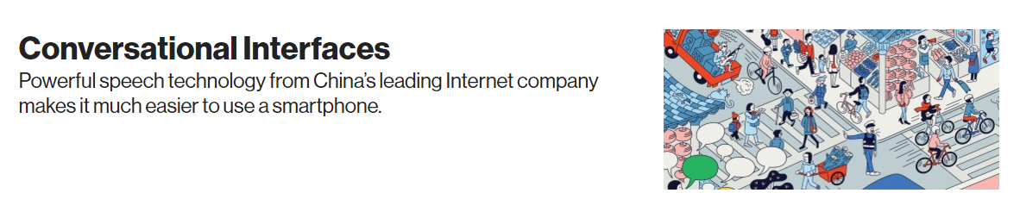
MIT TOP 10

Slide 9
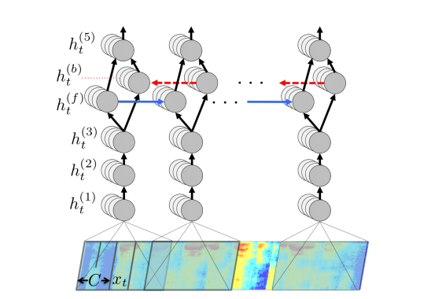
Architecture
Notes:
激活函数是ReLu
前三层是简单的非循环神经网络：输入频谱图
第四层是一个双向的RNN，这一层特意表示成两个unit集合是为了突出双向，一个集合unit用于前向另一个用于后向
第五层也是一个普通的神经网络层
最后的输出层是一个典型的softmax层

Slide 10
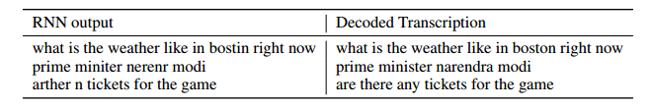
Language Model
N-Gram:
Notes:
5-gram

Slide 11
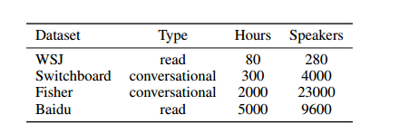
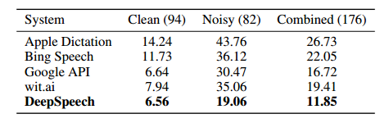
Result
Train Data:
Result:

Slide 12
Deep Speech 2

Slide 13
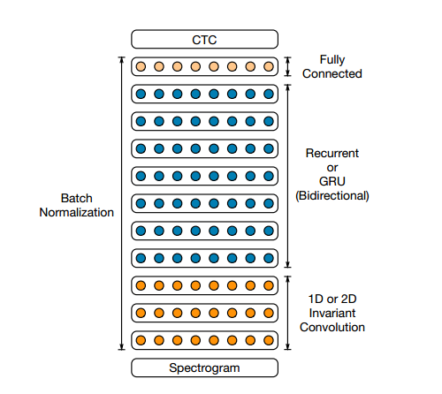
Architecture
Notes:
CTC: ICML 2006的一篇论文《链结式时间分类算法》
CTC使得训练过程无需帧级别的标注，实现有效的“端对端”训练。
BN：Google ICML 2015的一篇论文
网络的最后一层是一个Softmax的输出层，是character粒度的概率向量

Slide 14

Batch Normalization
快速训练收敛
提高网络泛化能力
解决”Internal Covariate Shift”问题
Notes:
神经网络的本质是学习数据的分布，那么网络在训练过程中参数会发生变化，就会导致数据的分布发生变化，那么为了适应新的数据分布会耗费比较大的时间代价，我们把网络中间层在训练过程中，数据分布的改变称为Internal Covariate Shift
变换重构,因为一味的将输入的分布拉回到均值为0方差为1的分布会导致丢失一些学习的信息，那么因此在原有的公式基础上又加入了scale和shift参数来调和这两种情况

Slide 15
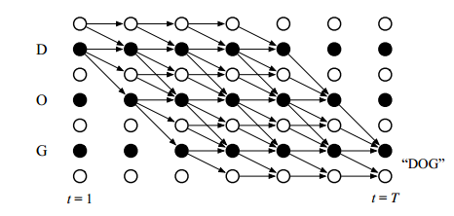
CTC
Connectionist Temporal Classification
Notes:
T和DOG这个频谱的时间和窗口大小有关T=time(“DOG”)/size(window)

Slide 16
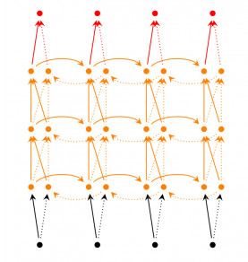
Deep RNN

Slide 17
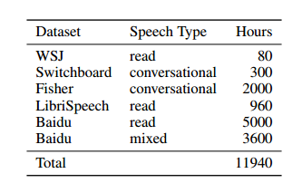
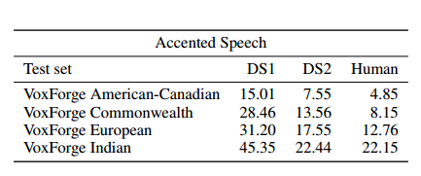
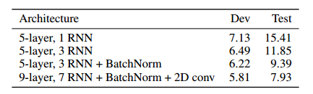

Result
Train Data:
Result:
Notes:
BaiduTest 包含百度内部的3300组数据，包括各种可能的情况
AccentedTest则是每个测试包含1024组测试数据
Architecture的结构的规模则是有80万的参数

Slide 18
谢谢！

